Slide 1


Slide 2

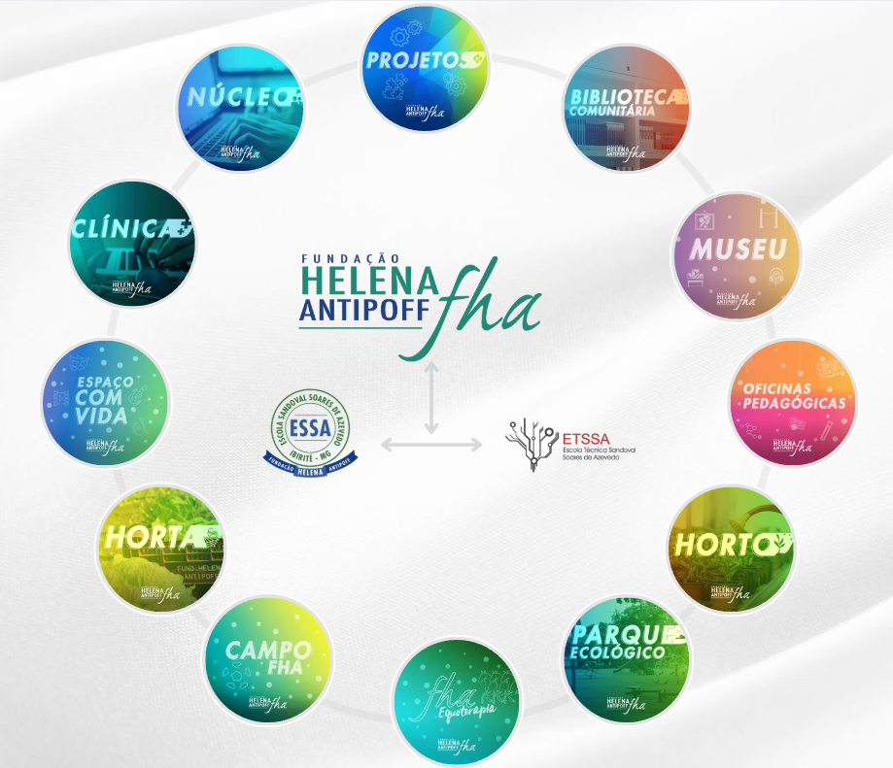
FUNDAÇÃO HELENA ANTIPOFF- FHA
Panorama

Slide 3
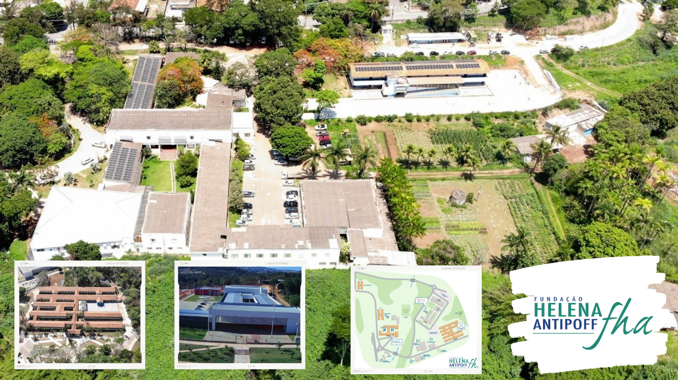
FUNDAÇÃO HELENA ANTIPOFF- FHA
Estrutura

Slide 4
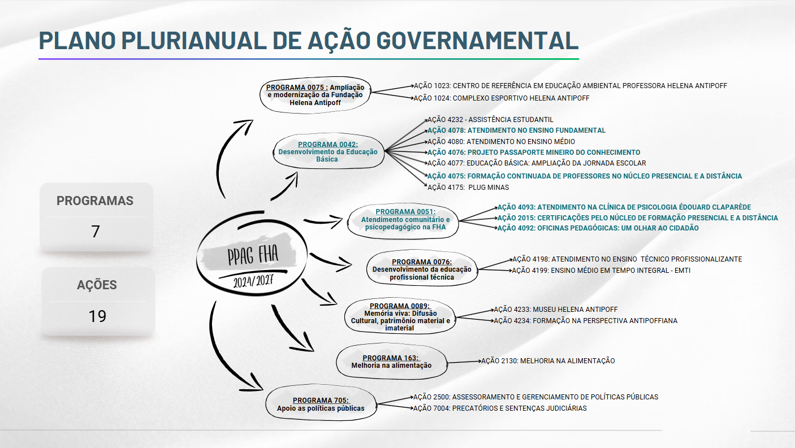
FUNDAÇÃO HELENA ANTIPOFF- FHA

Slide 5
FUNDAÇÃO HELENA ANTIPOFF- FHA
PROGRAMA: 42
Desenvolvimento da Educação Básica
OBJETIVO:
Assegurar o desenvolvimento da educação básica com qualidade, conforme os níveis recomendáveis na rede pública estadual, observando as diretrizes da secretaria de estado da educação-SEE, bem como os conceitos da base nacional comum curricular (BNCC) e o currículo de referência do Estado de Minas Gerais.

Slide 6
FUNDAÇÃO HELENA ANTIPOFF- FHA
AÇÃO: 4078
Atendimento No Ensino Fundamental
Finalidade:
Formar cidadão com desenvolvimento pleno da capacidade de aprender, tendo como meios básicos os domínios da leitura, da escrita e do cálculo e raciocínio lógico, compreensão do ambiente natural e social, do sistema político, da tecnologia, das artes e dos valores, além disso, promover o ensino de forma eficiente, que resulte na melhoria da aprendizagem em todas as áreas do conhecimento.
Expectativas para 2026:
Atender mensalmente 1.700 alunos do Ensino Fundamental I e II na Escola Sandoval Soares de Azevedo.

Slide 7
FUNDAÇÃO HELENA ANTIPOFF- FHA
AÇÃO: 4078 - Atendimento No Ensino Fundamental
Resultados 2025
ENSINO FUNDAMENTAL ANOS INICIAIS
ANOS INICIAIS | ALUNOS | INCLUSÃO | TURMAS | ALUNOS POR TURMA
1º ANO | 100 | 11 | 4 | 25
2º ANO | 101 | 3 | 4 | 25
3º ANO | 125 | 8 | 5 | 25
4º ANO | 107 | 6 | 4 | 27
5º ANO | 125 | 5 | 5 | 25
TOTAL | 558 alunos | 33 alunos | 22 turmas | -

Slide 8
FUNDAÇÃO HELENA ANTIPOFF- FHA
AÇÃO: 4078 - Atendimento No Ensino Fundamental
Resultados 2025
ENSINO FUNDAMENTAL ANOS FINAIS
ANOS FINAIS | ALUNOS | INCLUSÃO | TURMAS | ALUNOS POR TURMA
6º ANO | 140 | 11 | 4 | 35
7º ANO | 175 | 7 | 5 | 35
8º ANO | 242 | 8 | 7 | 35
9º ANO | 280 | 8 | 8 | 35
TOTAL | 837 | 34 | 24 | -

Slide 9
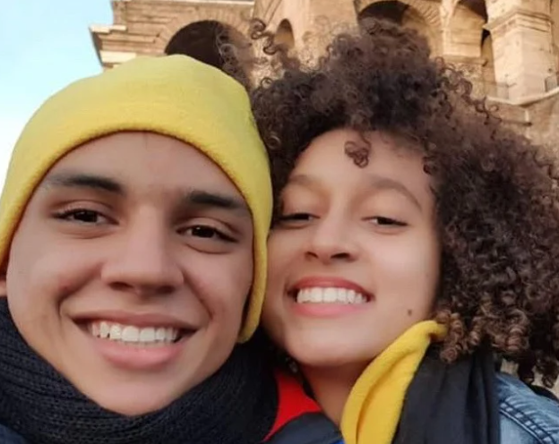
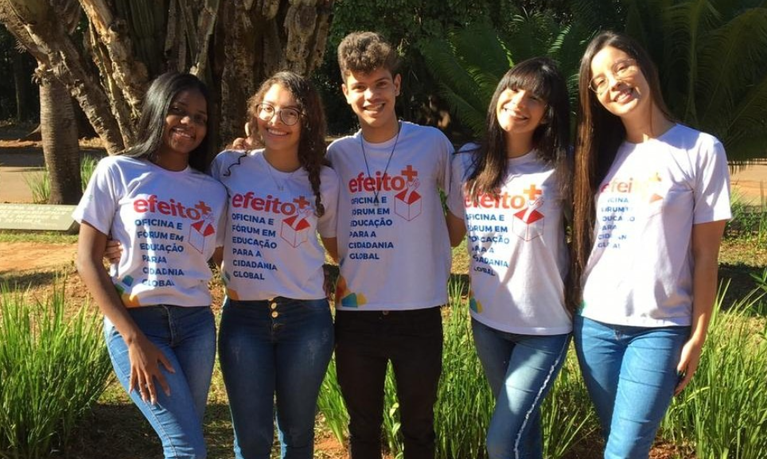

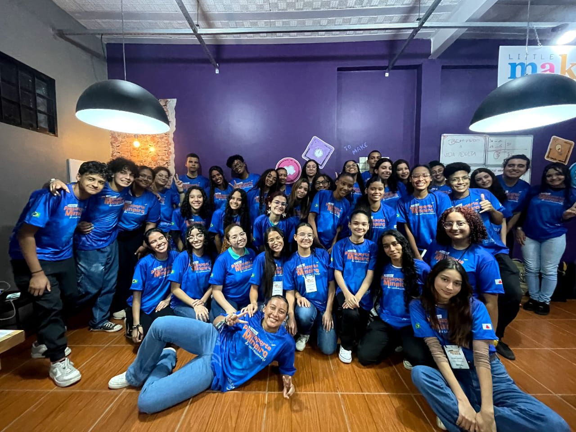
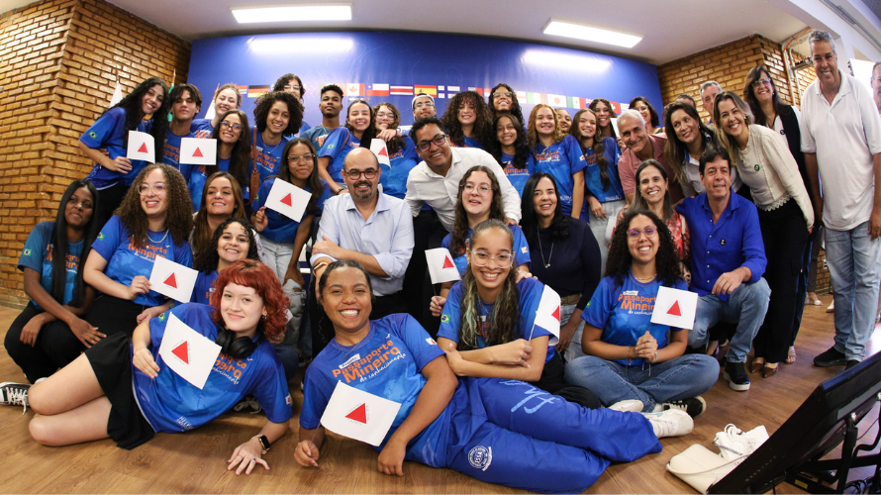
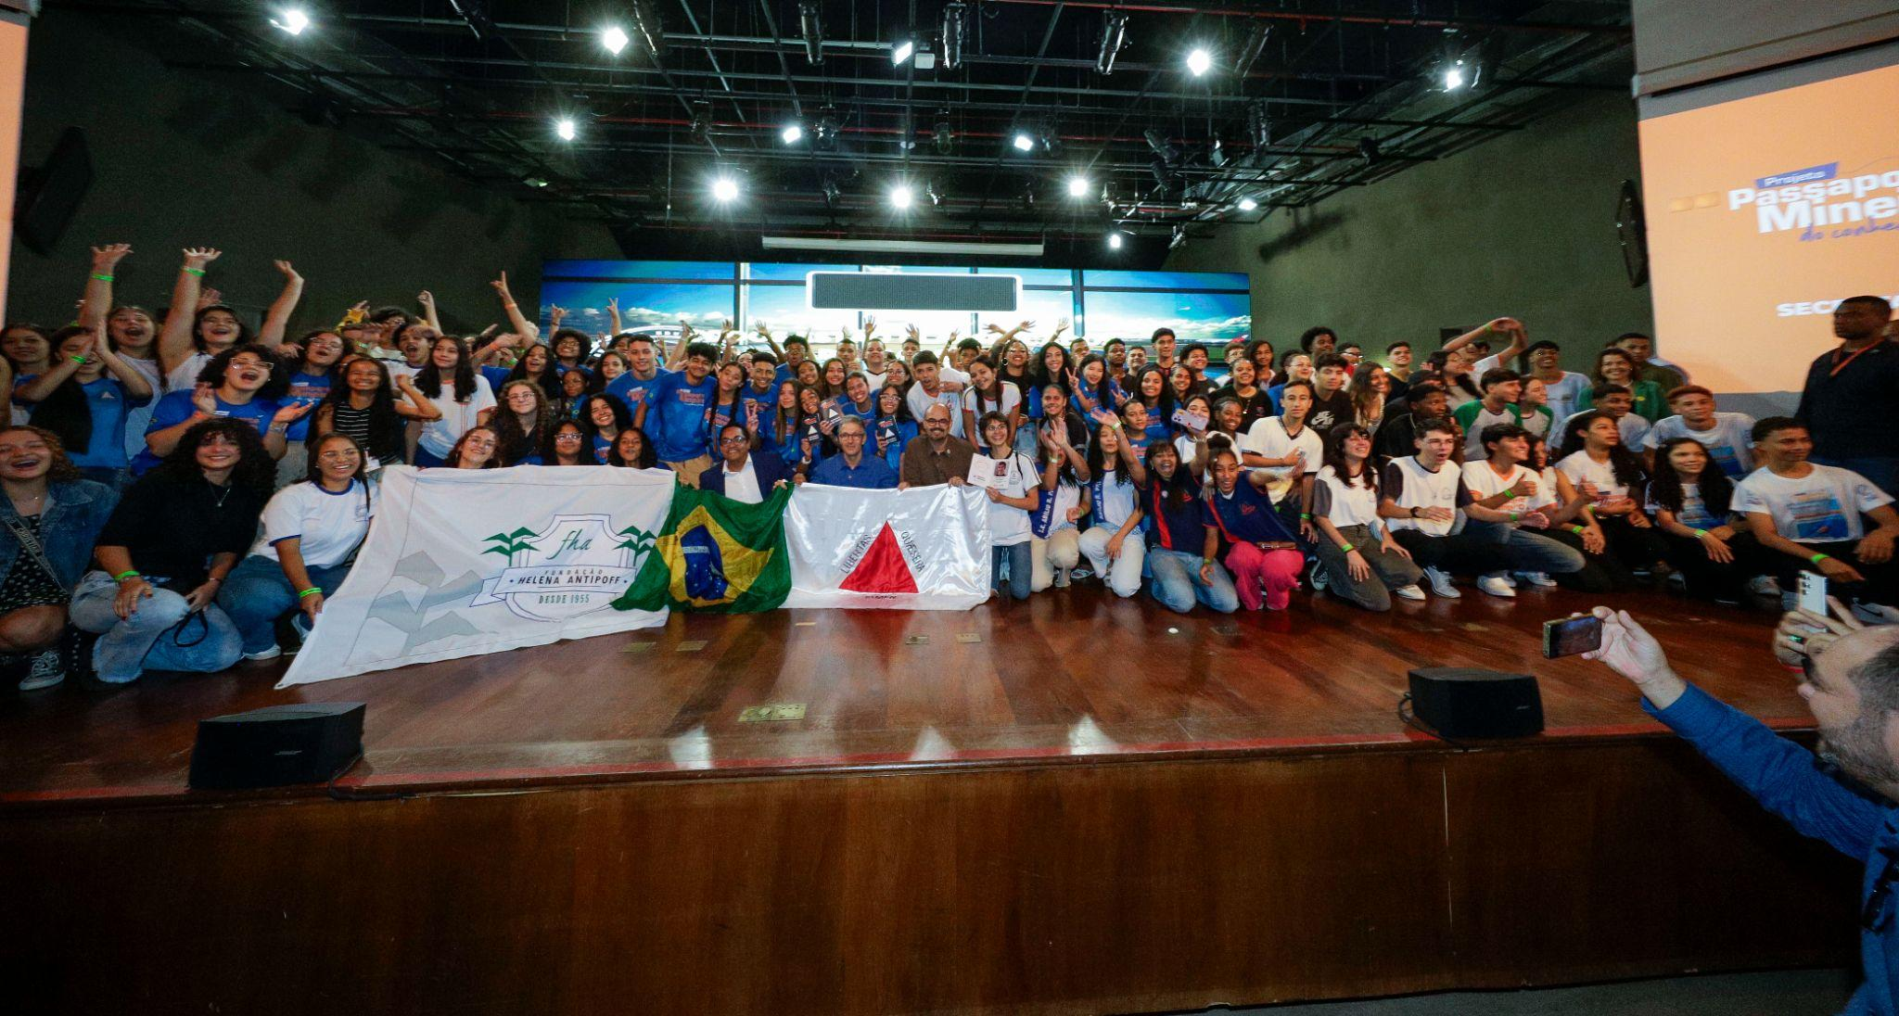
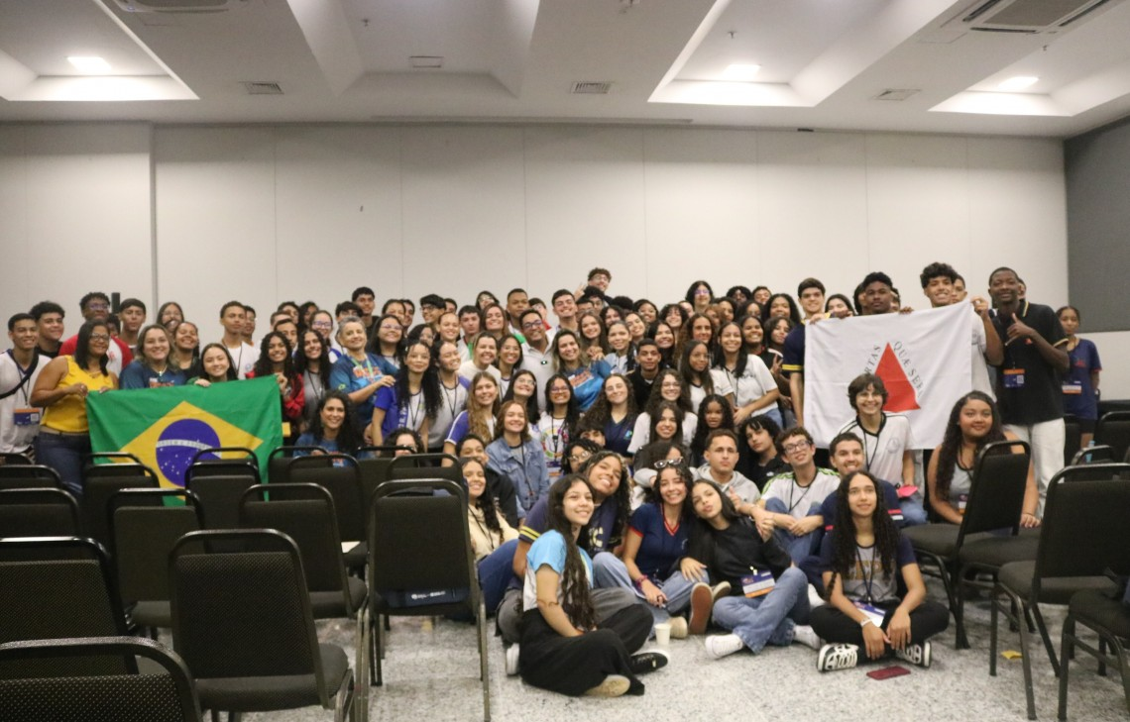
FUNDAÇÃO HELENA ANTIPOFF- FHA
AÇÃO: 4076
Passaporte Mineiro do Conhecimento

Slide 10
FUNDAÇÃO HELENA ANTIPOFF- FHA
AÇÃO: 4076
Passaporte Mineiro do Conhecimento
Finalidade:
Promover a formação cidadã e à internacionalização da educação pública, por meio da promoção da conscientização de estudantes sobre questões globais de relevância local, fundamentadas nos 17 (dezessete) Objetivos de Desenvolvimento Sustentável (ODS) da Organização das Nações Unidas (ONU), além de conceder bolsas de intercâmbio estudantil internacional, fomentando a formação de cidadãos ativos e globalmente engajados.
Expectativas para 2026:
Envio de 190 alunos para o intercâmbio estudantil (40 FHA + 150 SEE).
Seleção de 200 alunos para o intercâmbio estudantil (40 FHA + 160 SEE).

Slide 11
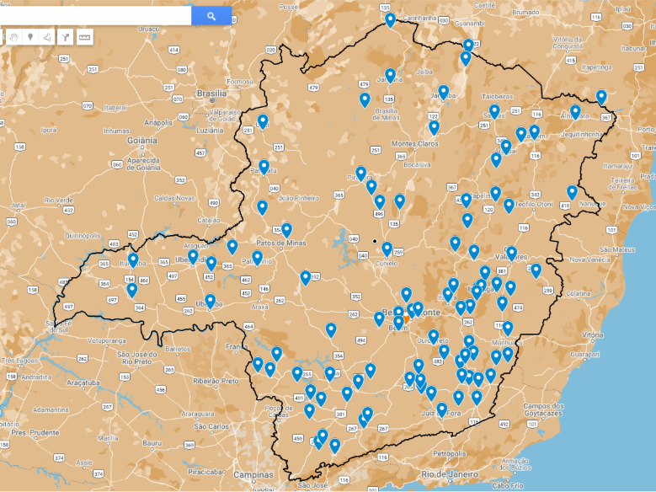
FUNDAÇÃO HELENA ANTIPOFF- FHA
AÇÃO: 4076
Passaporte Mineiro do Conhecimento
PÚBLICO ALVO
MUNICÍPIOS MINEIROS COM BOLSISTAS
ESCOLAS PARTICIPANTES
DIRECIONAMENTO DE VAGAS
ESCOLAS ESTADUAIS DE IBIRITÉ
Destinado aos estudantes da Escolas Estaduais de Ibirité onde a Fundação Helena Antipoff está localizada e a qual foi pioneira na implementação deste projeto.
794 ESCOLAS ESTADUAIS DO EMTI
Destinado aos estudantes
do 1º ano do Ensino Médio de Tempo Integral, seja no modelo propedêutico ou profissional das 794 Escolas Estaduais EMTI participantes

Slide 12
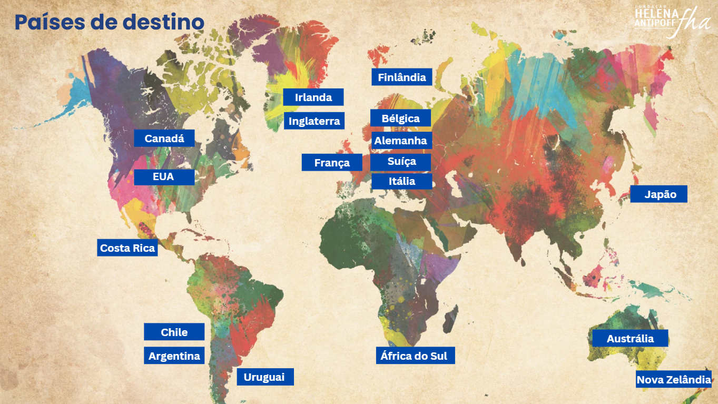
FUNDAÇÃO HELENA ANTIPOFF- FHA
AÇÃO: 4076 - Passaporte Mineiro do Conhecimento
Resultados 2025
Países | 2024 | 2025
África do Sul | 1 | 2
Alemanha | 3
Argentina | 3 | 42
Austrália |  | 26
Bélgica |  | 2
Canadá |  | 3
Chile |  | 17
Costa Rica |  | 18
França |  | 4
Itália | 4 | 12
Japão |  | 1
Suíça |  | 5
Uruguai |  | 14
Total | 11 | 150
Desistentes | 0 | 4

Slide 13
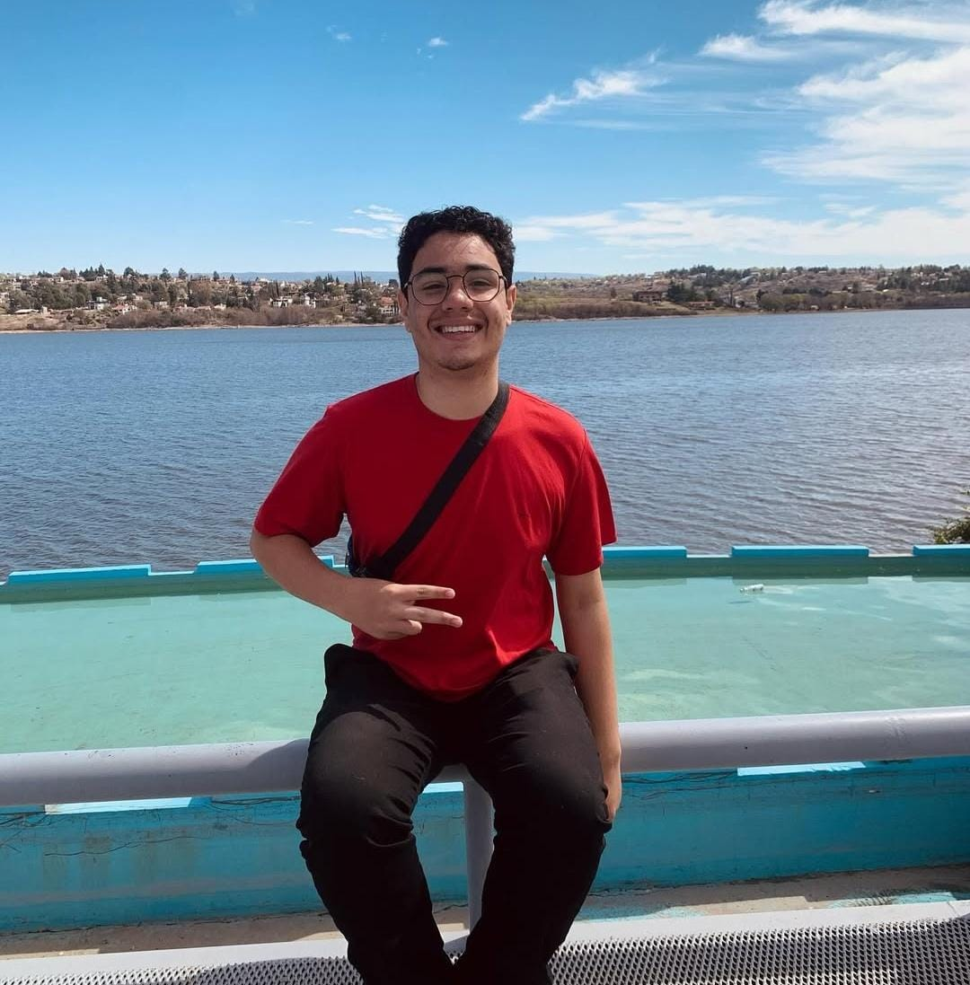

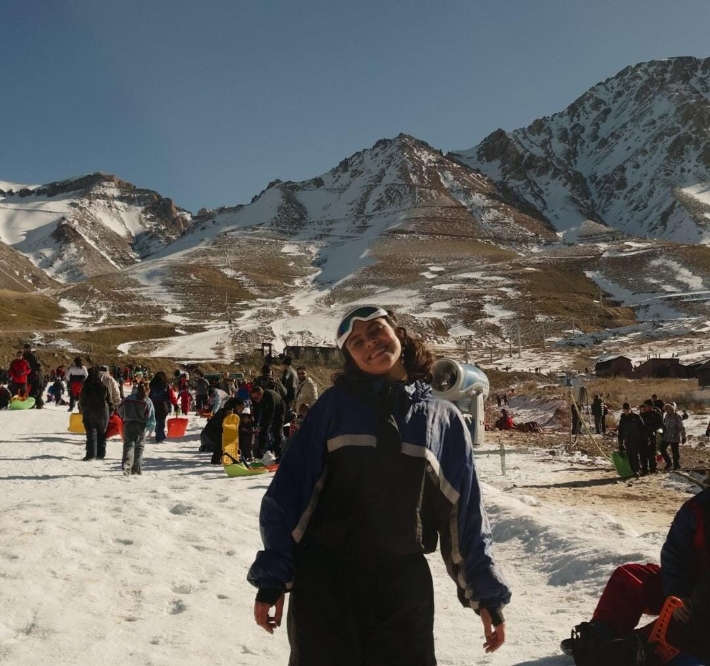
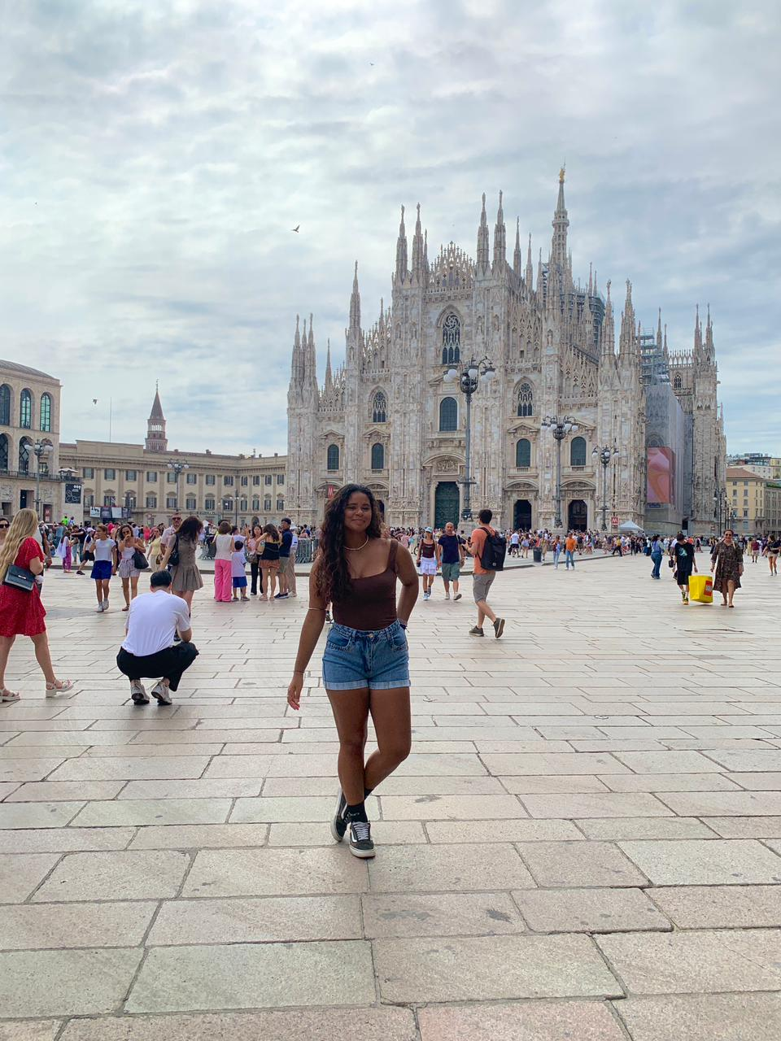
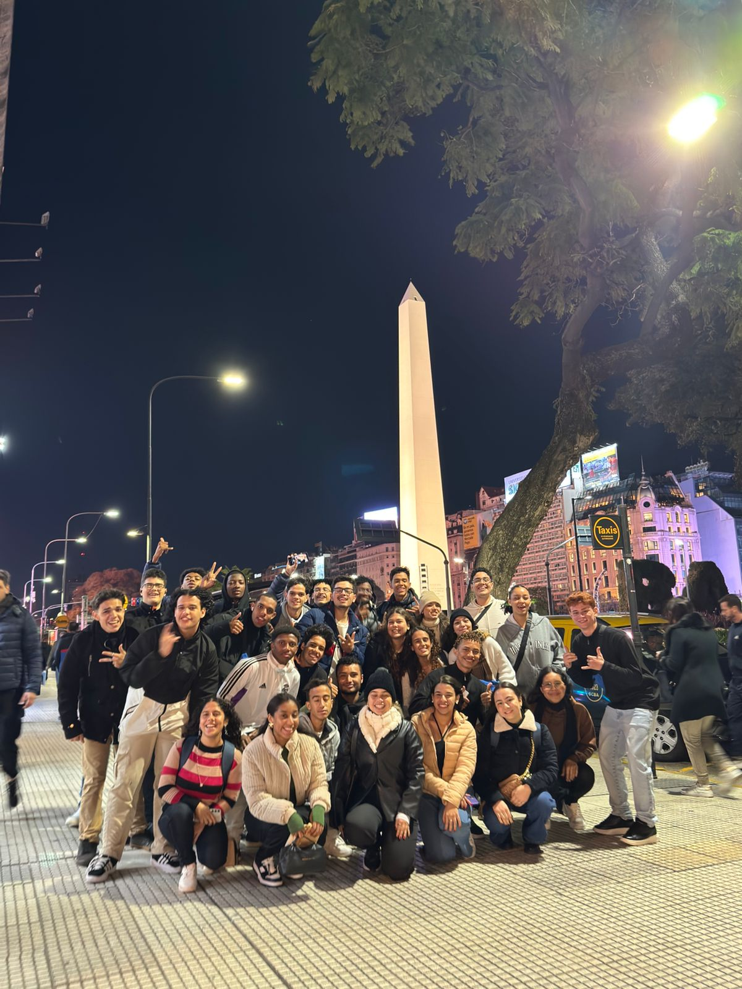
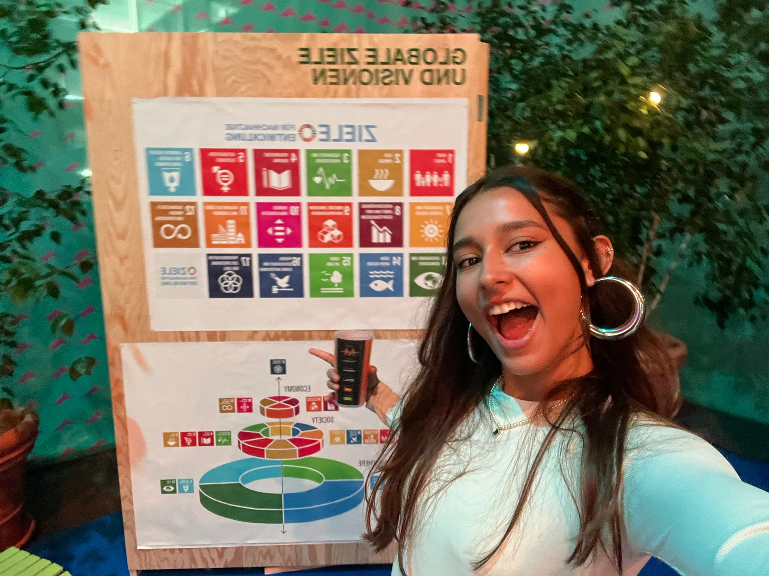

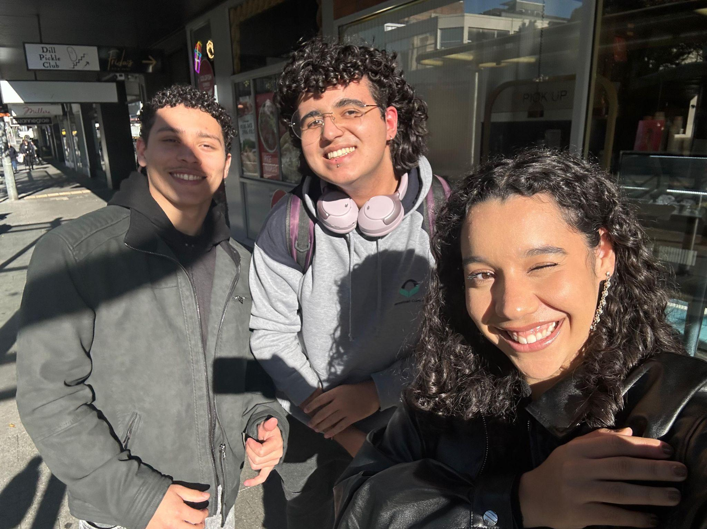
FUNDAÇÃO HELENA ANTIPOFF- FHA
AÇÃO: 4076 - Passaporte Mineiro do Conhecimento
Resultados 2025
PEDRO HENRIQUE VARGAS
Argentina
ESTUDANTES DO CICLO I E II
Costa Rica
MARIA LUISA SANTOS MAIA Argentina
LORENA CUNHA
Itália
ESTUDANTES DO CICLO I
Austrália
TODOS OS ESTUDANTES DO CICLO II
Argentina
VITTÓRIA KAMILLY SERAFIM
Suíça
ANA LARASOUSA
Chile

Slide 14

FUNDAÇÃO HELENA ANTIPOFF- FHA
AÇÃO: 4076 - Passaporte Mineiro do Conhecimento
Resultados 2025

Slide 15
FUNDAÇÃO HELENA ANTIPOFF- FHA
AÇÃO: 4075
Formação Continuada de Professores pelo Núcleo de Formação Presencial e a Distância
Finalidade:
Promover a formação e qualificação profissional do docente, mantendo-o atualizado em relação à evolução das práticas pedagógicas e às novas tendências educacionais, para o exercício de suas funções, com vista a agregar conhecimento capaz de gerar transformação, na perspectiva de contribuir para elevação do Índice de Desenvolvimento da Educação Básica - IDEB, bem como estimular a valorização profissional, metodológica, tecnológica e práticas docentes de caráter inovador e interdisciplinar, que resultem na superação de problemas de ensino-aprendizagem.
Expectativas para 2026:
1150 certificações no ano.

Slide 16
FUNDAÇÃO HELENA ANTIPOFF- FHA
AÇÃO: 4075 - Formação Continuada de Professores pelo Núcleo de Formação Presencial e a Distância
Resultados 2025
IMPLANTAÇÃO
02 de abril de 2020
PANORAMA DAS CERTIFICAÇÕES EM 2025
FRENTES FORMATIVAS E PÚBLICO ALVO
PROGRAMA DE FORMAÇÃO
MÊS | CONTINUADA PARA PROFESSORES
JAN | 30
FEV
MAR | 215
ABR
MAI | 290
JUN
JUL | 242
AGO
SET | -
OUT
NOV | -
DEZ
Σ | 777
Capacitação pedagógica/ formação continuada
Público Alvo : Gestores acadêmicos e docentes
Desenvolvimento de soft skills
Público Alvo: Direção, docentes, discentes, colaboradores e comunidade local
Alfabetismo digital
Público Alvo: Docentes(aprimoramento), discentes, colaboradores e comunidade local
Empreendedorismo
Público Alvo: Docentes, discentes, colaboradores e comunidade local

Slide 17


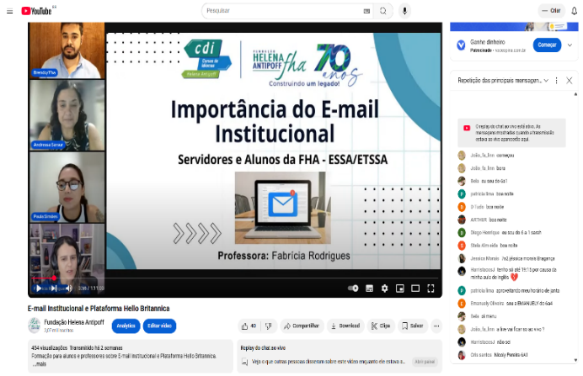

FUNDAÇÃO HELENA ANTIPOFF- FHA
AÇÃO: 4075 - Formação Continuada de Professores pelo Núcleo de Formação Presencial e a Distância
Resultados 2025

Slide 18
FUNDAÇÃO HELENA ANTIPOFF- FHA
PROGRAMA: 51
Atendimento Comunitário e Psicopedagógico Na Fundação Helena Antipoff
OBJETIVO:
Contribuir para a formação educacional, cultural, social e cidadã, bem como promover o desenvolvimento econômico, da comunidade escolar, servidores da fundação, comunidade local e entorno, por meio de atividades desenvolvidas no Núcleo de Formação Presencial e a Distância – NEAD, Clínica De Psicologia Édouard Claparéde e Oficinas Pedagógicas.

Slide 19
FUNDAÇÃO HELENA ANTIPOFF- FHA
AÇÃO: 4092
Oficinas Pedagógicas : Um Olhar Ao Cidadão!
Finalidade:
Promover oficinas nas áreas da educação, cultura, arte, cidadania, meio ambiente, saúde, tecnologia e comunicação, de modo a desenvolver capacidades de conviver, brincar, participar, se expressar, fortalecer a autonomia e protagonismo infantil. Às mulheres e idosos, desenvolver oficinas artesanais com materiais recicláveis ou convencionais, estimular a valorização de sua história, o respeito, empatia e como forma de contribuir na melhoria da qualidade de vida.
Expectativas para 2026
1300 atendimentos.

Slide 20
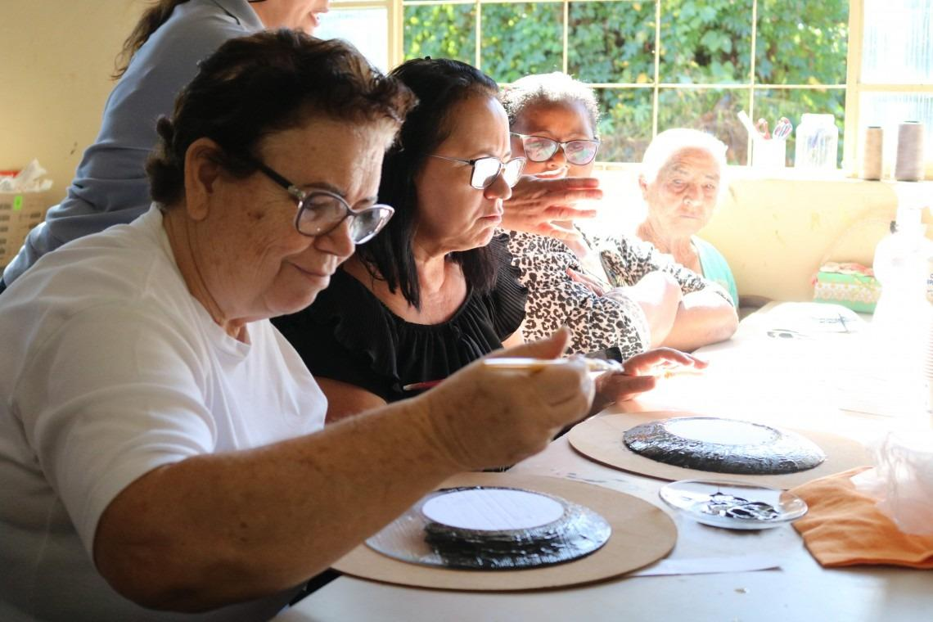
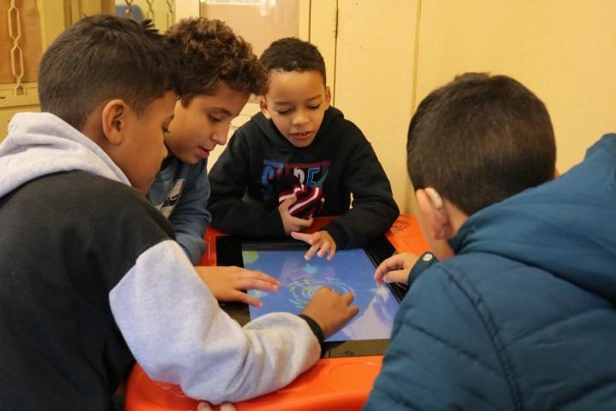
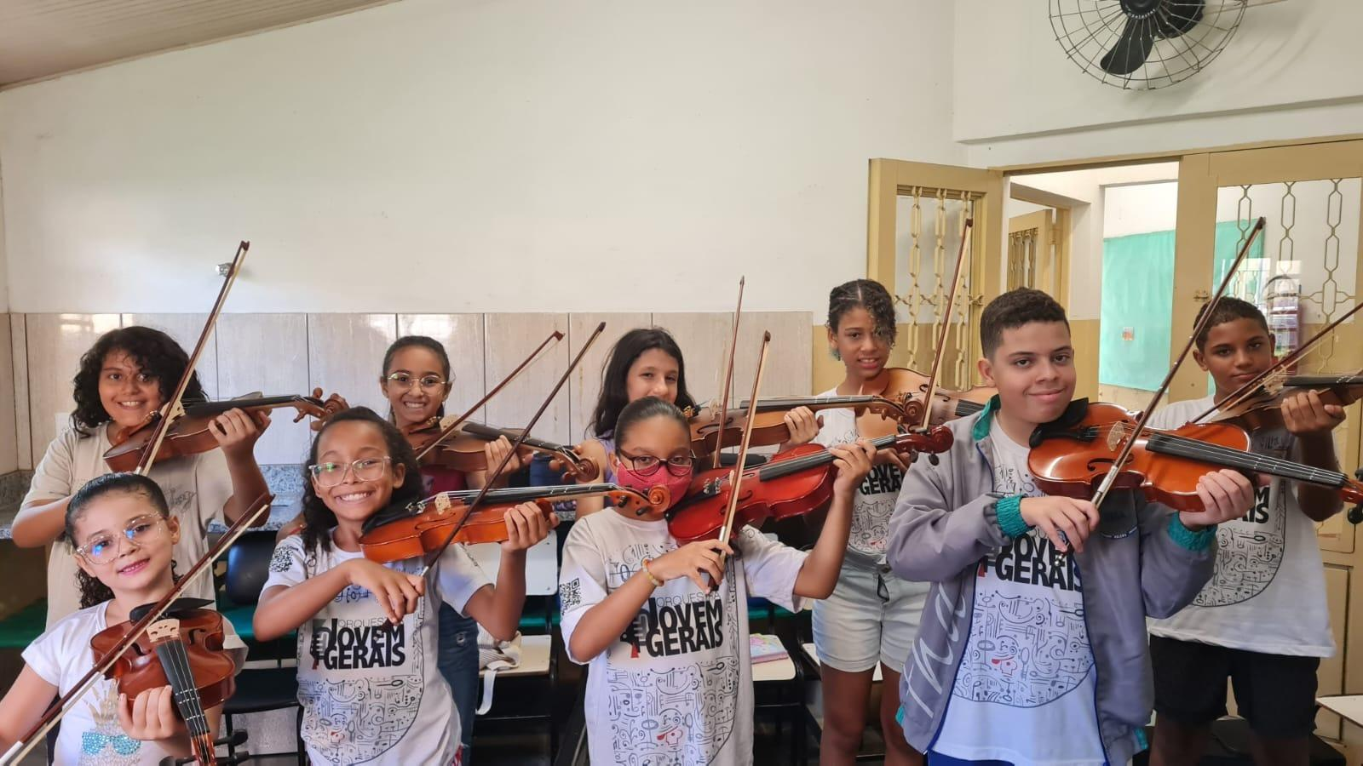
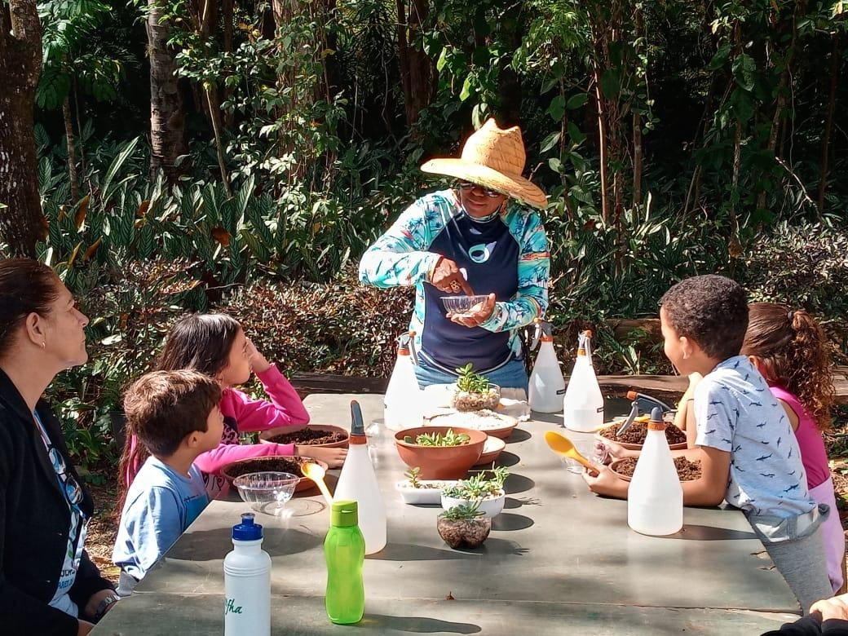
FUNDAÇÃO HELENA ANTIPOFF- FHA
AÇÃO: 4092 - Oficinas Pedagógicas : Um Olhar Ao Cidadão!
Resultados 2025
ATENDIMENTOS REALIZADOS ATÉ SETEMBRO DE 2025
1.004
atendimentos

Slide 21
FUNDAÇÃO HELENA ANTIPOFF- FHA
AÇÃO: 2015
Certificações Pelo Núcleo de Formação Presencial e à Distância – NEAD
Finalidade:
Ofertar formação, qualificação, capacitação e desenvolvimento de competências que possibilite ao cidadão sua inserção e atuação ativa e responsável na sociedade e mercado de trabalho.
Expectativas para 2026
1280 cidadãos certificados.

Slide 22
FUNDAÇÃO HELENA ANTIPOFF- FHA
AÇÃO: 2015 - Certificações Pelo Núcleo de Formação Presencial e à Distância – NEAD
Resultados 2025
IMPLANTAÇÃO
02 de abril de 2020
PANORAMA DAS CERTIFICAÇÕES EM 2025
PROGRAMA DE FORMAÇÃO
MÊS | ESTUDANTES, SERVIDORES E PÚBLICO GERAL
JAN | 54
FEV
MAR | 286
ABR
MAI | 240
JUN
JUL | 304
AGO
SET | -
OUT
NOV | -
DEZ
Σ | 884
FRENTES FORMATIVAS E PÚBLICO ALVO
Capacitação pedagógica/ formação continuada
Público Alvo : Gestores acadêmicos e docentes
Desenvolvimento de soft skills
Público Alvo: Direção, docentes, discentes, colaboradores e comunidade local
Alfabetismo digital
Público Alvo: Docentes(aprimoramento), discentes, colaboradores e comunidade local
Empreendedorismo
Público Alvo: Docentes, discentes, colaboradores e comunidade local

Slide 23

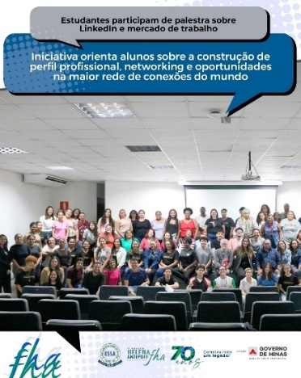
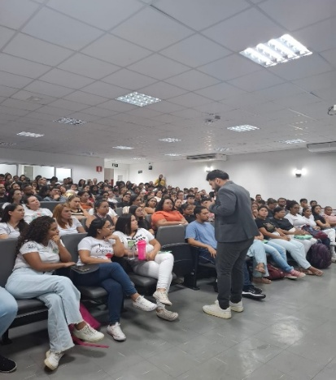

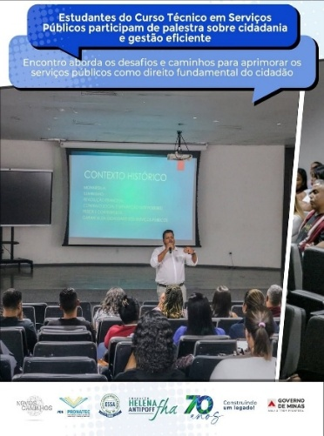
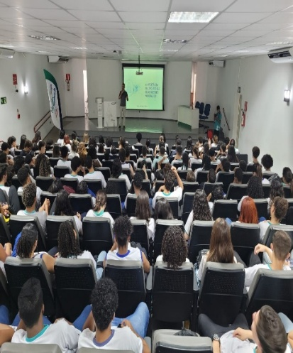
FUNDAÇÃO HELENA ANTIPOFF- FHA
AÇÃO: 2015 - Certificações Pelo Núcleo de Formação Presencial e à Distância – NEAD
Resultados 2025

Slide 24
FUNDAÇÃO HELENA ANTIPOFF- FHA
AÇÃO: 4093
Atendimento na Clínica Psicopedagógica Édouard Claparéde
Finalidade:
Fomentar o funcionamento biopsicossocial, objetivando a superação das dificuldades de aprendizagem. Auxiliar no processo de inclusão, no convívio social e nas relações familiares, contribuindo para o desenvolvimento das potencialidades. Promover a intersetorialidade do bem-estar físico, mental, emocional, ajudando no desenvolvimento escolar e social dos alunos, servidores da Fundação Helena Antipoff e comunidade local.
Expectativas para 2026
7.400 atendimentos.

Slide 25
FUNDAÇÃO HELENA ANTIPOFF- FHA
CLÍNICA ÉDOUARD CLAPARÈDE
1
Psicologia
2
Fonoaudiologia
3
Enfermagem
4
Nutricionista
5
Fisioterapêutico
6
Educação Física
7
Serviço Social
8
Psicopedagógico
10
Terapia Ocupacional

Slide 26
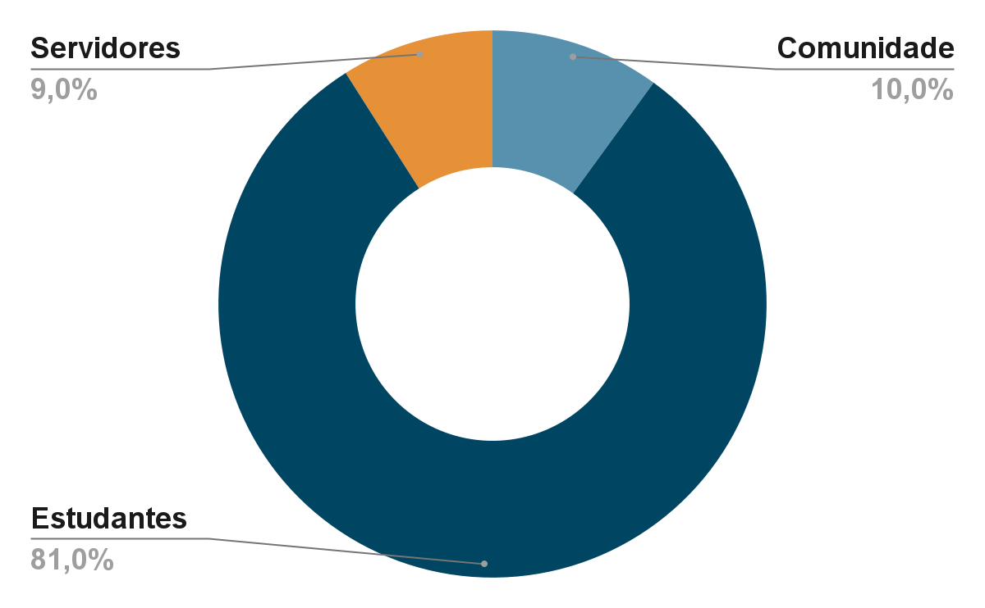
FUNDAÇÃO HELENA ANTIPOFF- FHA
AÇÃO: 4093 - Atendimento na Clínica Psicopedagógica Édouard Claparéde
Resultados 2025
ATENDIMENTOS REALIZADOS ATÉ SETEMBRO DE 2025
13.250
atendimentos
PÚBLICO ALVO DOS ATENDIMENTOS

Slide 27
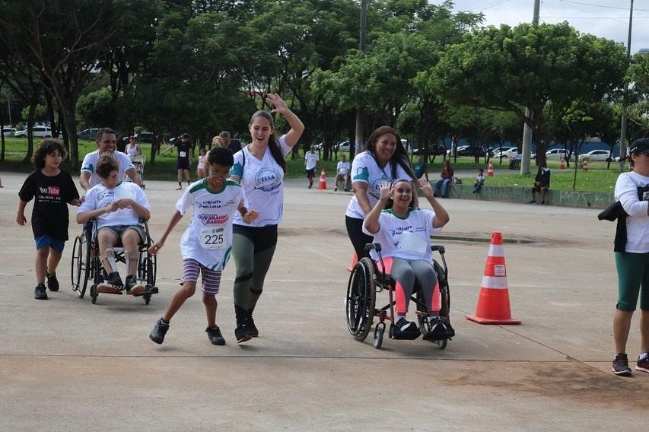
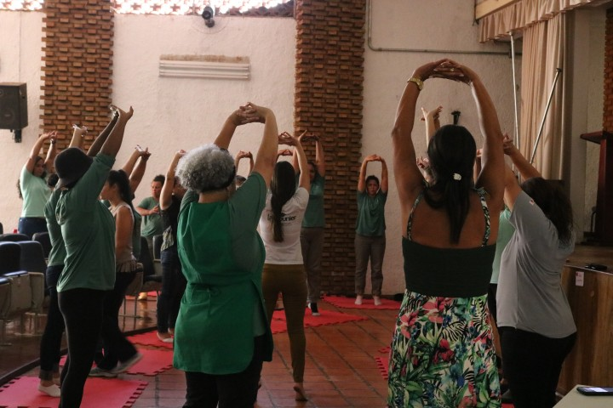
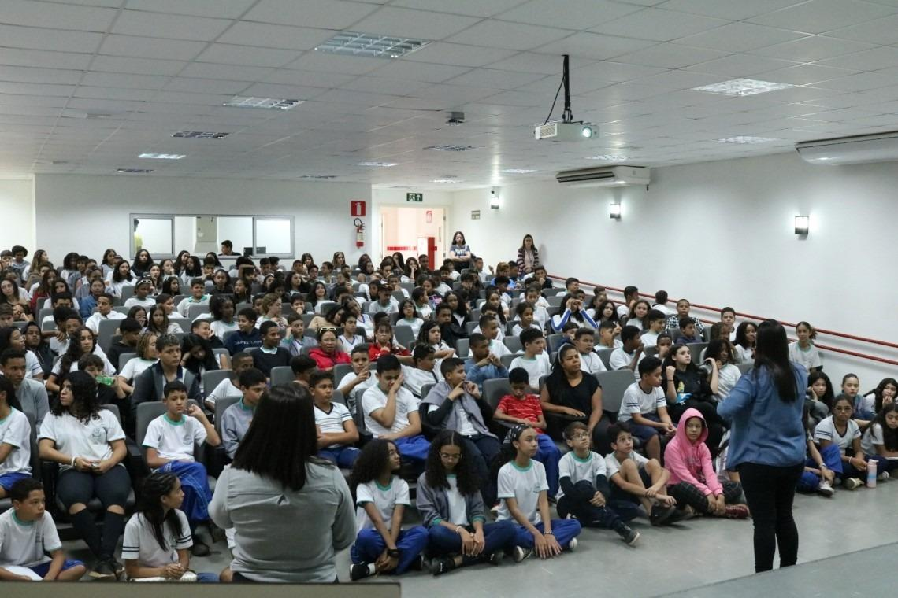
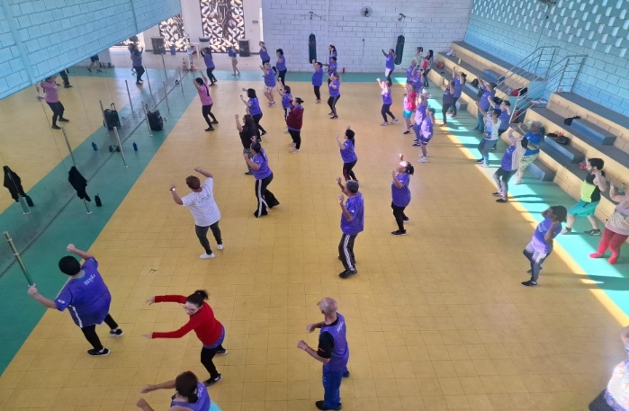
FUNDAÇÃO HELENA ANTIPOFF- FHA
AÇÃO: 4093 - Atendimento na Clínica Psicopedagógica Édouard Claparéde
Resultados 2025

Slide 28
FUNDAÇÃO HELENA ANTIPOFF- FHA
AÇÃO: 2022
Intervenções Coletivas e Socioemocionais realizadas na Clínica Psicopedagógica Édouard Claparéde
A nova ação foi incluída no PPAG em decorrência da reformulação da Ação 4093 – Atendimento na Clínica Psicopedagógica Édouard Claparéde, com o objetivo de separar os atendimentos individuais das intervenções coletivas. Essa inclusão assegura maior clareza e precisão na descrição, execução e monitoramento das atividades, contemplando de forma específica as ações em grupo (rodas de conversa, palestras, dinâmicas, grupos temáticos e acolhimentos coletivos). A medida possibilita adequar o programa à realidade de execução, fortalecer a dimensão socioemocional e comunitária e facilitar a avaliação dos resultados alcançados junto à comunidade escolar e local.
Expectativas para 2026
30 Atividades coletivas.

Slide 29


